Slide 1
INSTRUCTIVO PARA ELABORAR EL INVENTARIO DOCUMENTAL
(ADJUNTO A LA SOLICITUD DE VALORACIÓN SECUNDARIA)
Escenarios principales que determinan la elaboración del instrumento, considerando la fecha de apertura de los expedientes:
Escenario del año 2008 con VIGENCIA de la Ley de Archivos del Estado: expedientes generados A PARTIR de la entrada en vigor y aplicación de la Ley de Archivos
Escenario del año 2007 y Anteriores: - expedientes generados ANTES de la entrada en vigor y aplicación de la Ley de Archivos del Estado de Hidalgo.
II. Disposiciones Generales para ambos escenarios:
El Titular del Sujeto Obligado, o Superior Jerárquico con nivel mínimo de Dirección General, mediante oficio debe comunicar al Secretario Ejecutivo del Sistema Estatal de Archivos, Línea del Tiempo que Identifique por año los cambios en la Denominación Oficial del Fondo Documental, Unidad Administrativa y Área Generadora en el momento de apertura de los expedientes susceptibles de Valoración Secundaria (Oficio presentado en etapa de revisión preliminar).
EL inventario debe contener información de expedientes generados por UNA o DIVERSAS Áreas Generadoras, que pertenezcan a una UNIDAD ADMINISTRATIVA con nivel mínimo de Dirección de Área o su equivalente (Dependiente de un mismo FONDO DOCUMENTAL)
El formato para elaborar el inventario debe ser en hoja tamaño OFICIO, en la que se integren claramente las tres secciones que lo conforman: A. Área de identificación (Mayúscula); B. Área de Contexto(Columnas); C. Área de Firma (Nombres y Cargos Oficiales, utilizando mayúsculas y minúsculas)
Disposiciones Específicas por escenario
Escenario con VIGENCIA de la Ley de Archivos del Estado/2008:
Debe ser elaborado por año de ejercicio
El Inventario podrá reportar hasta TRES SERIES DOCUMENTALES por Área Generadora
Modalidades para valorar las series y/o subseries documentales, aplicará lo establecido en los Instrumentos de Consulta del año de ejercicio a que estén sujetas (Tiempo de Guarda, Clasificación de Información, Destino Final Propuesto)
Los Instrumentos de Consulta deben encontrarse validados por la “AUTORIDAD COMPETENTE”
Se respetarán los criterios autorizados en los Instrumentos de Consulta debidamente validados
Los expedientes ya deben estar reportados en el Inventario Documental del año que le corresponda, debidamente validado por la “AUTORIDAD COMPETENTE”
1

Slide 2
Escenario del año 2007 y Anteriores:
1. El Inventario podrá reportar expedientes generados por UNA o DIVERSAS Áreas Generadoras, que pertenezcan a una UNIDAD ADMINISTRATIVA con nivel mínimo de Dirección de Área o su equivalente, dependiente de un mismo FONDO DOCUMENTAL (SIN CAMBIOS EN DENOMINACIONES); Sin límite de AÑOS a reportar
Datos Área de Identificación:
Escenario del año 2008, con VIGENCIA de la Ley de Archivos del Estado:
En los apartados Subfondo y Subserie, en caso de proceder indicar las siglas “N/A”(Cuadro y Catálogo)
UNIDAD ADMINISTRATIVA: Indicar NOMBRE autorizado en el Cuadro General de Clasificación Archivística del año que corresponda
ÁREA GENERADORA: Indicar el NÚMERO y NOMBRE autorizado en el Cuadro General de Clasificación Archivística del año que corresponda
FONDO, SUBFONDO, SECCIÓN, SERIE y/o SUBSERIE: Indicar los CÓDIGOS y NOMBRES autorizados en el Catalogo de Disposición Documental del año que corresponda
CÓDIGO: Indicar la clave que resulte del FONDO, SUBFONDO, ÁREA GENERADORA, SECCIÓN, SERIE y/o SUBSERIE
Toda la información corresponde a la clave codificadora de los expedientes descritos en el inventario
Recordar que cada inventario sólo podrá reportar hasta TRES Series Documentales por Área Generadora
TIPO DE INVENTARIO: Debe coincidir con el DESTINO FINAL señalado en el en el Catálogo de Disposición Documental del año que corresponda
B---- BAJA DOCUMENTAL
AH- TRANSFERENCIA SECUNDARIA
M--- TRANSFERENCIA SECUNDARIA
Las tres Series Documentales que pueden ser reportadas en el Inventario deben de coincidir con el mismo Destino Final propuesto en el Catalogo
Escenario del año 2007 y Anteriores:
FONDO: Indicar el NOMBRE del Sujeto Obligado / NOMBRE de la instancia competente (Subcomité Técnico de Archivos)
UNIDAD ADMINISTRATIVA: Indicar el NOMBRE del superior jerárquico del área generadora
ÁREA GENERADORA: Indicar el NOMBRE del área generadora
Denominación Oficial vigente a la fecha de apertura de los expedientes
SUBFONDO, SECCIÓN, SERIE, SUBSERIE y CÓDIGO: Indicar las siglas “N/A” (No Aplica)
TIPO DE INVENTARIO: Debe coincidir con el DESTINO FINAL propuesto por el Servido Público Responsable del Área Generadora (la información debe coincidir con el OFICIO DEL ÁREA GENERADORA)
2

Slide 3
Área de Identificación:
AMBOS ESCENARIOS:
FECHA DE ENTREGA:
Debe ser la misma que señale el OFICIO DEL ÁREA GENERADORA
Por tanto, AL MOMENTO DE IGRESAR LA SOLICITUD OFICIAL , se deben ACTUALIZAR FECHAS de todos los documentos a presentar:
OFICIO DE SOLICTUD OFICIAL
OFICIO DEL ÁREA GENERADORA
INVENTARIO DOCUMENTAL
Indicar la información correspondiente en el orden siguiente: día - mes - año
El día y año, deben ser señalados con números arábigos, y el mes con letra; separados con el signo “ - ”
No. DE HOJA: En cada hoja se indicará el número de hoja que le corresponde y el número total de las hojas ocupadas POR INVENTARIO
No. DE HOJA: 1 de 40, 2 de 40, 3 de 40 ….
TOTAL DE CAJAS: Indicar el número total de cajas referidas POR INVENTARIO.
TOTAL DE EXPEDIENTES: Indicar el número total de expedientes citados POR INVENTARIO.
En los casos que el inventario refiera legajos, el número total referidos por inventario documental, en seguida se indicará entre paréntesis el número y el texto “LEGAJO”
TOTAL DE EXPEDIENTES: 242 (42 LEGAJOS)
3

Slide 4
Área de Contexto (columnas)
Escenario del año 2008, con VIGENCIA de la Ley de Archivos del Estado:
COLUMNA “No. DE EXPEDIENTE”: Colocar el código que identifica físicamente a cada expediente descrito en el inventario
La estructura del código debe coincidir con los datos registrados en el Área de Identificación (Fondo, Subfondo, Unidad Administrativa, Área Generadora, Sección, Serie, Subserie, Año)
COLUMNA “No. DE FOJAS”: Indicar el número total de fojas que integra cada expediente
Cada expediente debe encontrarse foliado físicamente
COLUMNA “DESCRIPCIÓN DEL EXPEDIENTE”:
Realizar la correcta descripción
Se respetará la descripción señalada en el Inventario Documental del año que corresponda, debidamente validado por la “AUTORIDAD COMPETENTE”
Escenario del año 2007 y Anteriores:
COLUMNA “No. DE EXPEDIENTE”: Colocar el número que identifica físicamente a cada expediente descrito en el inventario
COLUMNA “No. DE FOJAS”:
Se debe indicar el número total de fojas que integra cada expediente
Considerando la situación de los expedientes (año, estado físico, área generadora), se podrá omitir este requisito; por tanto, cada celda de la columna debe ser cancelada con un guion “---”, y no es necesario realizar el folio físicamente en cada hoja. Por tanto, el área generadora tiene el compromiso de realizar el folio físico de los expedientes que sean autorizados para TRANSFERENCIA SECUNDARIA
COLUMNA “DESCRIPCIÓN DEL EXPEDIENTE”:
Redactar en no más de tres líneas, el contenido temático del expediente, es decir, indicar su nombre y los tipos documentales que lo integran (oficios, tarjeas informativas, actas, minutas, contratos, escrituras, facturas, pólizas, recibos, informes, reportes, planos, fotografías, etc.). Sin abreviaturas cuyo significado se desconozca; en caso de ser necesario realizar las aclaraciones en la columna de Observaciones.
Se podrá transcribir entre paréntesis, el texto señalado en la pestaña del expediente; sin embargo, se debe indicar su contenido temático, mencionando su nombre y los tipos documentales que lo integran, tal y como se refiere en el punto que antecede
Es importante tomar en cuenta que los expedientes que deben ser descritos, se integran por documentos de archivo, los cuales son creados, recibidos, manejados y usados por las áreas generadoras en el desarrollo y ejercicio de sus facultades y actividades establecidas y reguladas en la normatividad jurídica que sea aplicable.
4

Slide 5
COLUMNA “FECHAS EXTREMAS / INICIO-FINAL”:
Se podrá indicar la fecha con sólo números, o combinados con números y letra, divididos con “ / ” o “ - ”.
10-01-2003, 10-01-03 , 10/01/2003, 10/01/03, 10-enero-2003, 10-enero-03
Considerando estatus de expedientes (año de apertura y volumen) se podrán generar acuerdos que permitan diseñar estrategias prácticas para cumplir con el procedimiento
AMBOS ESCENARIOS:
COLUMNA “No. DE CAJA”: Colocar el número consecutivo de la caja de archivo donde se encuentra el expediente descrito en el inventario
COLUMNA “DESCRIPCIÓN DEL EXPEDIENTE”:
No utilizar siglas, abreviaturas, palabras que generalicen y entorpezcan la descripción
(varios, otros, sin importancia)
ERROR: CORRECTO:
Monumento Benito Juárez / Mantenimiento al monumento Benito Juárez (originales de oficios,
(varios documentos) recibos, planos, fotografías, reporte de trabajo).
La descripción de los expedientes debe ser coherente con las fechas extremas.
DESCRIPCIÓN DEL EXPEDIENTE: Control y seguimiento de la correspondencia de entrada y salida de la Dirección
General 2004 (originales y copias de tarjetas informativas, oficios y acuses).
FECHAS EXTREMAS: ERROR: CORRECTO:
INICIO- 10-enero-2004 / FINAL- 15-diciembre-2005 / INICIO- 10-enero-2004 / FINAL- 15-diciembre-2004
COLUMNA “FECHAS EXTREMAS / INICIO-FINAL”:
Indicar el día / mes / año con números arábigos, y divididos con una “ / ”
El día y mes con 2 dígitos y el año con 4 dígitos
En la columna “INICIO”, indicar la fecha del documento que apertura el expediente
En la columna “FINAL”, indicar la fecha del documento que cierra el expediente
Las fechas corresponden a los documentos generados o recibidos por el Área Generadora en cumplimiento de sus funciones
5
EJEMPLO

Slide 6
Es necesario revisar la coherencia entre las fechas (INICIO-FINAL):
ERROR: CORRECTO:
INICIO- 25-enero-2000 / FINAL- 23-enero-2000 / INICIO- 23-enero-2000 / FINAL- 25-enero-2000
INICIO- 20-marzo-2000 / FINAL- 20-enero-2000 / INICIO- 20-enero-2000 / FINAL- 20-marzo-2000
INICIO- 20-marzo-2005 / FINAL- 20-enero-2000 / INICIO- 20-enero-2000 / FINAL- 20-marzo-2005
COLUMNA “OBSERVACIONES”: En este apartado se colocarán las particularidades del expediente, por ejemplo los tipos de soporte en el que se encuentra o algunas especificaciones más representativas; cualquier tipo de aclaración que se considere, incluir algunos datos que justifiquen el destino final propuesto; por ejemplo, copias, originales, en caso que los documentos que integran el expediente sean copias fotostáticas, indicar la ubicación de los expedientes originales, etc.
Las celdas de toda una fila que no sean ocupadas y que por tanto se encuentren sin información, deben ser canceladas con una línea en diagonal, la cual se puede realizar en formato digital o de forma manual. En caso de ser no mas de tres filas estas se podrán eliminar.
En el área de contexto (por hoja), las FILAS no serán mayor a 14 ni menor a 7.
Área de Firmas
AMBOS ESCENARIOS:
En cada apartado se debe indicar el cargo de los servidores públicos competentes para firmar:
ELABORÓ: Titular/Encargado del Área Generadora
REVISÓ: Titular del Área Coordinadora de Archivos
AUTORIZÓ: Titular de la Unidad Administrativa o Superior Jerárquico Inmediato del Área Generadora
VALIDÓ: “AUTORIDAD COMPETENTE” (Actualmente: Profesor y Licenciado Melito Austria Jiménez, Encargado de la Dirección del Archivo General del Estado)
Por tanto, debe firmar el Servidor Público Responsable del cargo indicado en cada apartado
NOTA: Se deja espacio en blanco para la firma de la “AUTORIDAD COMPETENTE”
El nombre, cargo y firma del Servidor Público Responsable del Área Generadora, deben coincidir con el oficio.
El nombre y cargo de los Servidores Públicos deben coincidir con los autorizados en el oficio del Área Generadora.
EJEMPLO
6

Slide 7
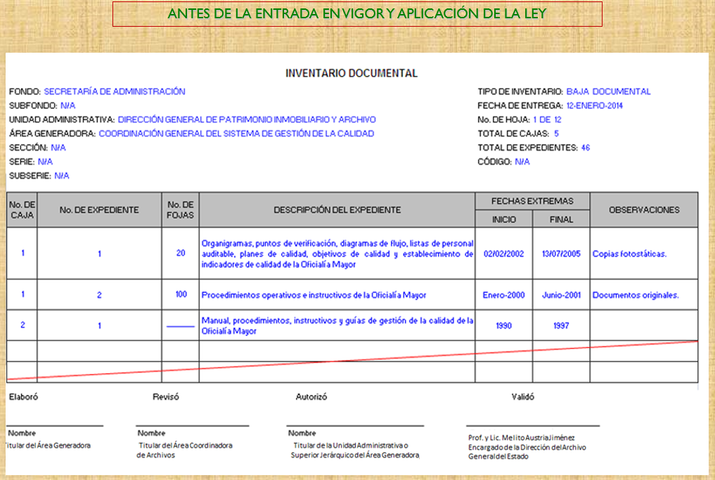

Slide 8
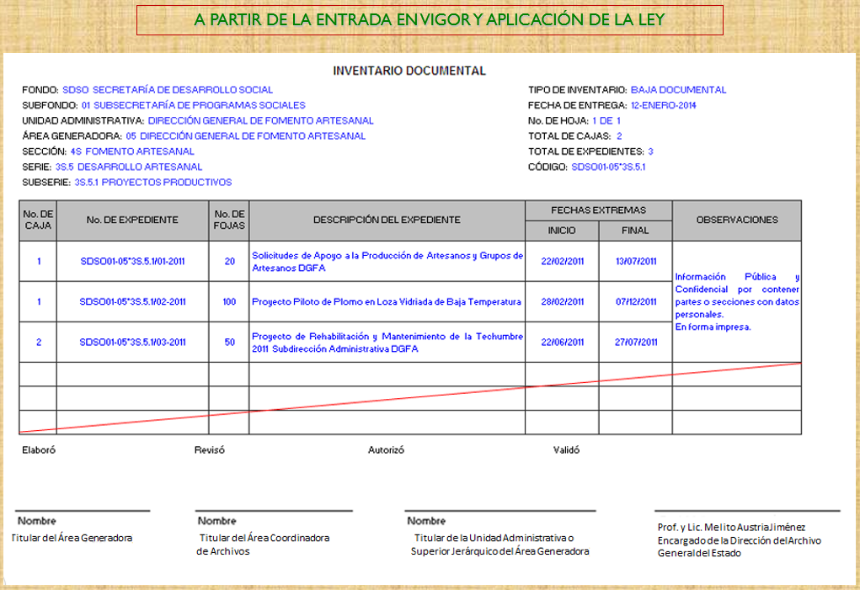

Slide 9
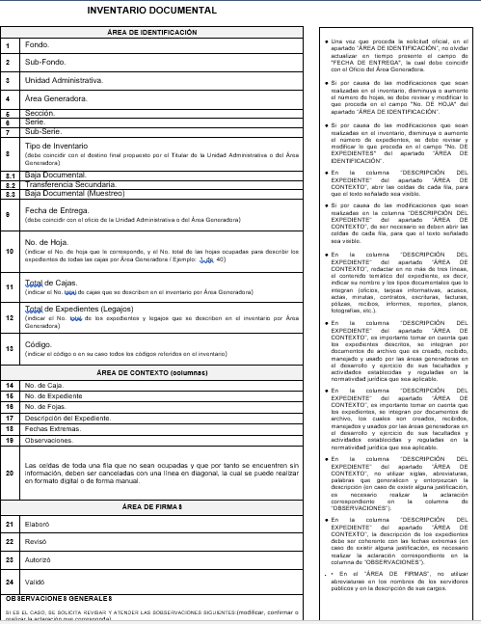
FICHA DE REVISIÓN

Slide 10
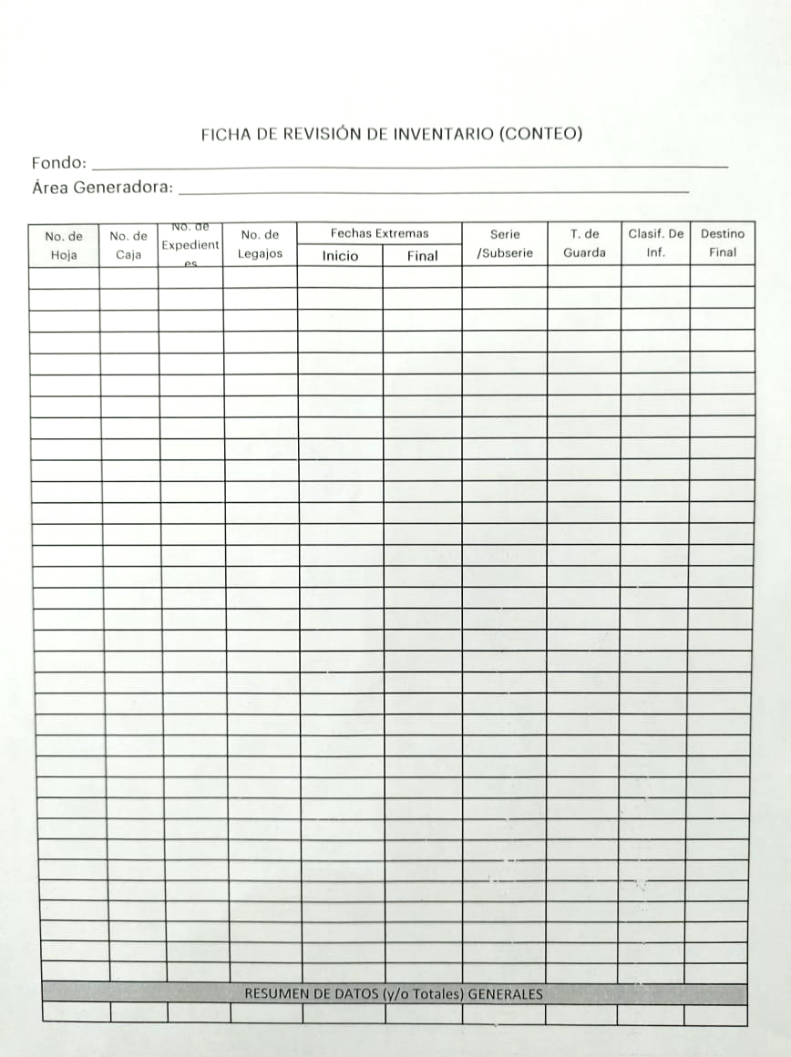
FICHA DE CONTEO
para determinar el “Destino final”
de la documentación de archivo.

Slide 11
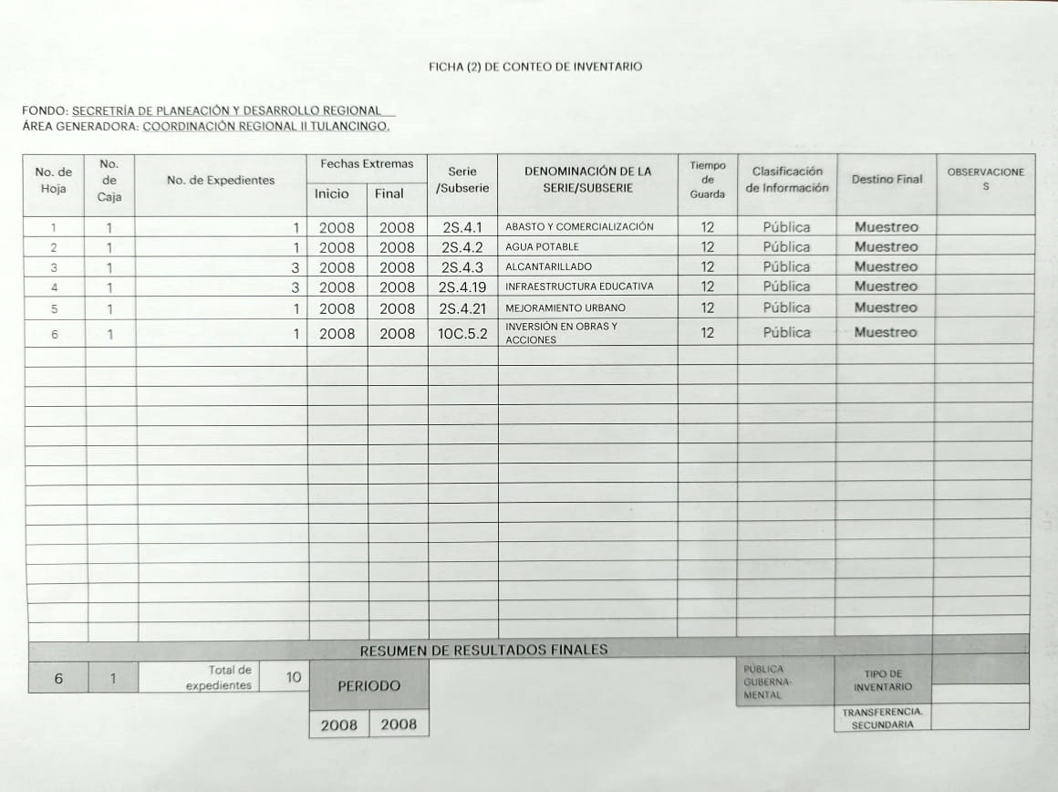
M
AH
BD
PG
PGC
TS
BD

